Slide 1
Suomalainen sauna
Oman kulttuurin esittely / Henna

Slide 2
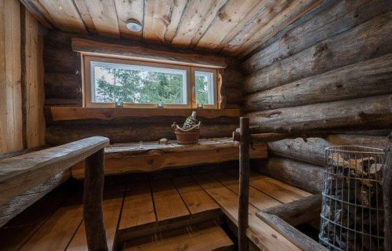
Suomalainen hirsisauna

Slide 3
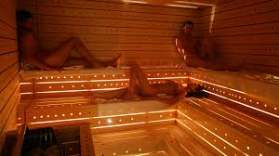
Saunassa rentoudutaan, ei vaatteita. Yleensä miehet ja naiset saunovat erikseen.

Slide 4
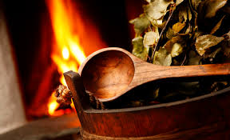
Löylykauha, löylykiulu ja vasta. Takana on takkatuli.

Slide 5
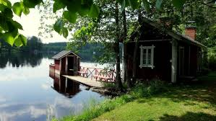
Rantasauna
Usein sauna halutaan rannalle.
Järven rannalle.
Saunasta on ihana mennä kesällä uimaan järveen.

